Slide 1
e-portfolio as an assessment tool: Why Now?? 今、なぜEポートフォリオか？
Shingo Ashizawa
Meiji University
芦沢真五（明治大学）

Slide 2
Background of the research (1)
背景：学位と質保証（欧州を中心に） Background of the research
Outcome based assessment
Output based evaluation
Leaning Outcome Assessment （学習成果分析）
<Trend in defining learning outcome>
Tuning Project- Degree Profile
ボローニャ・プロセスを具現化するための質保証スキームの一つとして、学士、修士、博士など学位課程で求められる能力（Competence）の定義と学問分野ごとの学習成果目標を設定するチューニング・アプローチ
AHELO(Assessment of Higher Education Learning Outcome) 学士号にかかわる国際的な学習成果分析

Slide 3
背景：学位や資格の質保証 Credential and Qualification Framework
Recognition of Qualifications （Lisbon, 1997)
職業資格、学歴などにかかわる国際的な取り決め。欧州域内の学生や卒業生は 公平な扱いを受けることを前提に“degrees and periods of study must be recognized unless substantial differences can be proven by the institution that is charged with recognition.”と規定されている。
EQF(European Qualifucation Framework)
2008年から加盟国で共通のプラットフォームを採用。豪州（ＡＱＦ）韓国（ＫＱＦ）においても職務水準の定義化がすすんでいる。

Slide 4
背景：日本国内の議論
Discussion in Japan：Global JINZAI
Global “JINZAI” (human resources) is a buzz word in Japan
Expectation for :
Language proficiency
Communication Skills
Leadership
Creativity
企業・経済界Business Community
大学Universities
政府
Government
学士力、就業力にかかわる議論

Slide 5
グローバル人材の評価指標の必要性 Learning Outcome Assessment for Global JUNZAI
グローバル人材育成推進事業 (Project for Promotion of Global Human Resource Development )
10 comprehensive project
30 specific project
Requirement :Set target goals for language proficiency and education abroad
①卒業時の外国語力スタンダードの設定とこれを満たす学生数（TOEICやTOEFLなどの標準テストを想定） # of students who reach a target in language proficient | H28年に10％以上となるように設定
②卒業時における「単位取得を伴う海外留学経験者数」 # of students who receive academic credits through study abroad
③シート１の③の具体的能力を達成する学生数 | 5年目標
Notes:
Government initiative for promoting international programs can be seen in new budget plan for 2011 FY. Japanese government will support 7,000 Japanese students study abroad for short term visit which is less than 3months. Also, government will invite 7,000 students to Japan for short stay. Applications will be submitted through Japanese universities. If you are interested in this grant, please contact your partner institution in Japan. If you do not have partner in Japan, please talk to my boss, vice president Katsu and make a quick agreement with us.
Another new government funding will be granted to help inter-university collaboration. Government has not specified types of collaboration yet, but we anticipate that the government expects joint degree or joint teaching programs. Government official also expect that Japanese universities work more closely with US institutions. Again, for those interested in this grant, please talk to Prof. Katsu or myself.

Slide 6
グローバル人材指標に関連する選考研究 Examples of Previous Research
米国
Study Abroad for Global Engagement (SAGE): A Qualitative Study of Long-term Impact (2009) [n=6,391] 「海外留学による成長とキャリアに関する質的追跡調査 （6000人以上対象）」
欧州
Careers after Higher Education: a Euroｐean Research Study Higher Education and Graduate Employment in Europe （CHEERS）（2000） [n=36,000] 「高等教育後の雇用状況に関する量的調査 （36,000人対象）」 Flexible Professional in the Knowledge Society (Reflex)
日本
グローバル人材育成のための大学教育プログラムに関する実証的研究（2010）[n=18大学の国際開発プログラム] 結論：「大学・行政・企業などの多くのステークホルダーが連携・協調しなければ、グローバルに活躍する人材を育成できない」
Notes:
段落番号、国名縮小、調査の概要を挿入、黒字、

Slide 7
＜参考＞多種多様な「グローバル人材化」のプロセスVarious Career Development Process
自己分析と適切なカリキュラムにより
多様なグローバル人材資質を開花させる
常時、データ入力・自己チェックができる
Aさん
ジャーナリスト
模擬国連
Bさん
英語による授業
留学生ボランティア
外資系企業
外資系
就職セミナー
短期留学
国際教育論
研究職
Cさん
留学フェア
製造業
Dさん
留学(1年間)
1年次
２年次
３年次
４年次
就職
大学における多様なカリキュラム
企業の人材育成
Notes:
ITEMIZING, GRAPHIC CHANGE, FONT BLACK AND SIZE,

Slide 8
グローバル人材を測るツールとしてのEポートフォリオ Potential Usage of e-portfolio for Global JINZAI
企業
Business
Community
大学
HEIs
学生
Students
E-potforio
＜評価ツール・データベース＞
Self Evaluation Tool自己分析ツール
留学に関する
学習成果自己分析
意識・行動特性把握
人物・国際ビジネス能力評価ツール
Assessment Tool for HR
国際教育プログラム・
カリキュラム評価・
質保証のツール
Quality Assurance Scheme
Notes:
段落番号、文字縮小44、[自己分析ツール」以下降格、黒字、

Slide 9
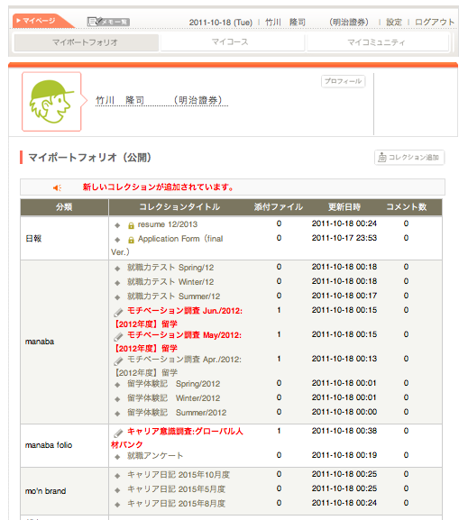
Eポートフォリオの取り組み（明治大学2012年から実験運用）学生自身による学びの成果の蓄積
ge-folio (global engagement)
at Meiji University
国際キャリア特論の授業で運用
①留学前
xxx調査
xxx調査
xxx調査
②留学中
③留学後
④就職後
Notes:
HEADER, GRAPHIC CHANGE,

Slide 10
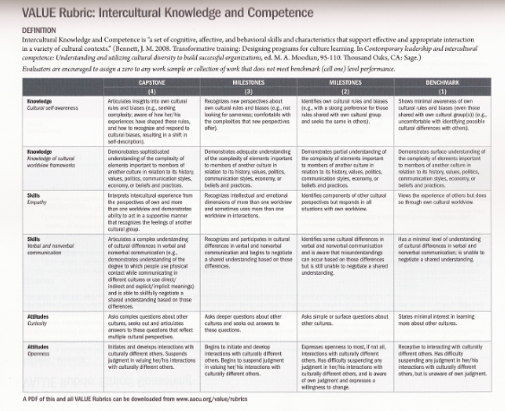
ポートフォリオにおける指標 ルーブリックの概念 VALUE Rubric (Intercultural)
Capstone4
Milestone 2
Milestone 2
Benchmark 1
Source: AAC&U（Association of American Colleges and Universities）
VALUE: Valid Assessment of Learning in Undergraduate Education

Slide 11
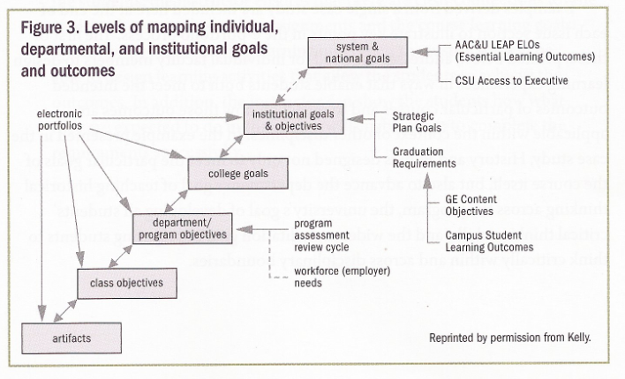
E-ポートフォリオのデザイン・プロセス Process and Mapping

Slide 12
E-ポートフォリオの基本機能は何か？ What is main function of e-portfolio?
Online CV?
Online data base for IR and quality assurance?
Tool for Interactive teaching and active learning?
<Student>
Self Representation
<Faculty>
More Effective Teaching
<Institution>
Quality Assurance

Slide 13
ポートフォリオのデータは誰のものか？ Who owns data on e-portfolio system?
Students should be able to access e-portfolio data even after graduation??
Institutions have ultimate responsibility to manage database.
卒業生Graduates
大学によるデータ管理
Student Portfolio
?
雇用主Employer

Slide 14
ポートフォリオの将来性 Potential Development of e-portfolio
Development of Individual Portfolio
Linkage with Social Network Service
卒業生Graduates
SNSを通じた情報発信Social Network such as Facebook or LinkedIn
大学によるデータ管理
Student Portfolio
個人によるデータ管理
Individual Portfolio
雇用主Employer

Slide 15
国際教育におけるポートフォリオの可能性 Future form of e-portfolio in International education
多面評価 multidimensional assessment
生涯学習支援 lifelong study support
雇用主からのフィードバック Employer Survey
個別カウンセリングと学習記録 Individual counseling and interview record
言語コミュニケーション能力の発達記録 Development record of language learning
留学、インターンシップ、フィールドワークなど、キャンパス外の学習指導 Off campus study support
社会人・卒業生によるメンター・システム Mentor system by alumni and mid career

Slide 16
Thank you for your attention!!
ご清聴ありがとうございました。
Shingo Ashizawa
Meiji University
shingo@meiji.ac.jp

